Slide 1
Euroopan unioni ja vapaa liikkuvuus
Sinun Eurooppasi

Slide 2
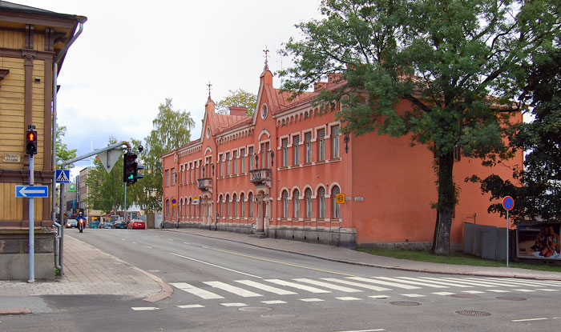

SIIRTOLAISUUSINSTITUUTTI
Siirtolaisuusinstituutti on ainoa sekä muuttoliikkeiden tutkimiseen
että dokumentoimiseen erikoistunut laitos Suomessa
Eerikinkatu 34, 20100 Turku
www.siirtolaisuusinstituutti.fi
© 2012 Olavi Hartonen & Siirtolaisuusinstituutti

Slide 3
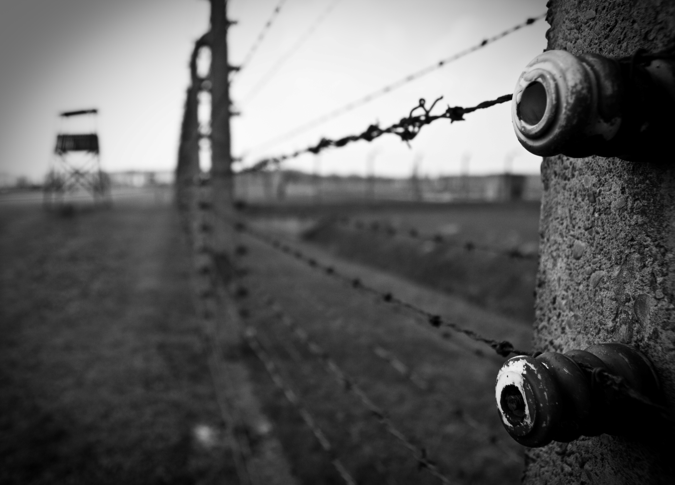
1900-luvun alkupuolella Eurooppaa koettelivat ensimmäinen ja toinen maailmansota

Slide 4

Ei koskaan enää sotaa Eurooppaan!
“If Europe were once united in the sharing of its common inheritance there would be no limit to the happiness, the prosperity, and the glory”
- Winston Churchill

Slide 5

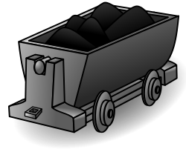

Ratkaisuna yhtenäinen Eurooppa
Sotateollisuuden tärkeimmät raaka-aineet:
Taistelu hiilen ja teräksen saannista oli ollut merkittävä osa Euroopan maiden välistä kilpailua
1951 Hiili- ja teräsyhteisö
  Erityisesti Saksa ja Ranska

Slide 6

Ratkaisuna yhtenäinen Eurooppa
1957 Rooman sopimus
  Vapaakauppasopimus
  Mukana Saksan liittotasavalta, Ranska, Belgia, Italia, Luxemburg ja Alankomaat
Euroopan yhteisö
Euroopan unioni
Suomi mukaan 1995
Euroopan lippu oli alunperin Euroopan neuvoston vuonna 1955 käyttöön ottama lippu. Euroopan yhteisö otti lipun käyttöön vuonna 1986.

Slide 7

Käsite EU-kansalaisuudesta syntyy
Maastrichtin sopimus 1992
  Perustettiin Euroopan unioni ja päätettiin talous- ja rahaliitosta, jonka osana myöhemmin otettiin käyttöön
  yhteisvaluutta euro
  Otettiin käyttöön käsite EU-kansalaisuus

Slide 8
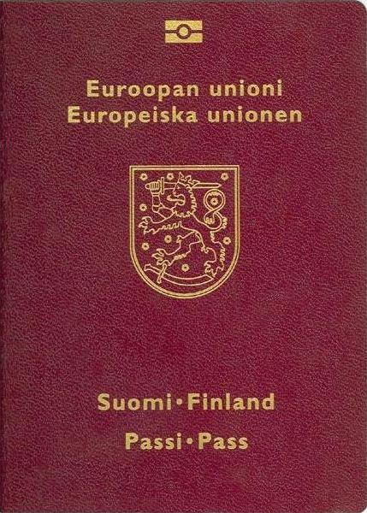
Jokainen suomalainen on myös
EU-kansalainen
EU:n perustussopimuksen mukaan:
”Unionin kansalainen on jokainen, jolla on jonkin jäsenvaltion kansalaisuus. Unionin kansalaisuus täydentää, mutta ei korvaa jäsenvaltion kansalaisuutta.”

Slide 9


EU-kansalaisen oikeudet
EU-kansalaisilla on tiettyjä oikeuksia, jotka on kirjattu Euroopan unionin perusoikeuskirjaan
Mm. ihmisarvoon, vapauksiin, tasa-arvoon liittyviä asioita
Myös erityisesti EU-kansalaisuuteen liittyviä oikeuksia

Slide 10

1. Oleskeluoikeus
Oikeus oleskella perheensä kanssa missä tahansa unionin alueella
  Asuminen
  Matkustaminen
  Työnteko
  Opiskelu
  Yrittäminen

Slide 11

2. Vaaleihin osallistuminen
Oikeus osallistua Euroopan parlamentin vaaleihin ja kunnallisvaaleihin sekä ehdokkaana että äänestäjänä siinä maassa, jossa asuu

Slide 12


Vaaleihin osallistuminen: ”Ari Vatanen”
Esimerkkitapaus
Syntyi Tuupovaarassa
vuonna 1952
1981 hän ajoi Ford Escortilla ensimmäisenä suomalaisena rallin maailmanmestariksi
Muutti Etelä-Ranskaan
Tehnyt uraa myös politiikassa
Ensimmäisen kerran hänet valittiin Euroopan parlamenttiin Suomessa vuonna 1999
Vuonna 2004 asettui ehdokkaaksi asuinmaassaan Ranskassa Union pour un Mouvement Populaire –puolueen ehdokkaana, josta hän tuli myös valituksi.
Kuva: Brian Nelson (http://www.flickr.com/people/exfordy/)

Slide 13


3. Suojelua konsulaateista
Oikeus saada suojelua ulkomailla minkä tahansa EU-valtion diplomaatti- ja konsuliviranomaisilta samoin ehdoin kuin oman maan viranomaisilta
Esimerkiksi apua tilanteissa, joissa henkilö on joutunut pidätetyksi tai vangituksi, rikoksen uhriksi, avustaminen kuolemantapauksessa jne.

Slide 14

4. Kansalaisaloitteet
Kansalaisella oikeus tehdä kansalaisaloite
EU-laista
Vuoden 2009 Lissabonin sopimuksessa
Onko EU:ssa jokin pielessä? Tee aloite lain muuttamiseksi!
  1 miljoonaa allekirjoitusta
  7 maasta
  1 vuosi aikaa kerätä

Slide 15
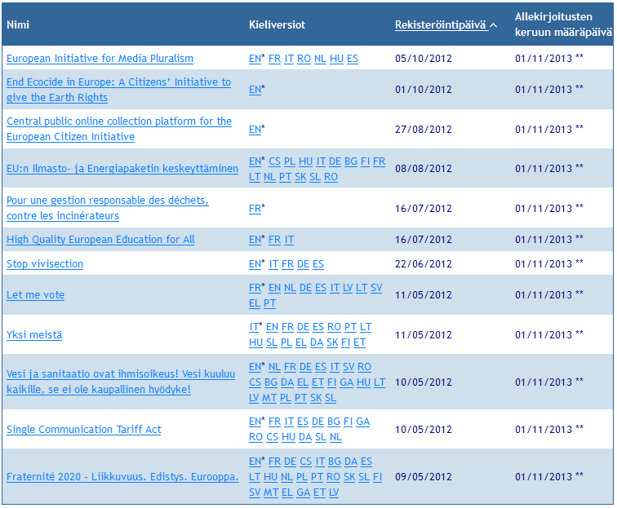

Avoimia kansalaisaloitteita
http://ec.europa.eu/citizens-initiative
Jos olet jo
18-v, voit käydä antamassa tukesi!
Videomateriaalia:
EuroparlTV:n video kansalaisaloitteesta: http://www.youtube.com/watch?v=--N_6GNNoSw&feature=plcp

Slide 16

5. Valitus- ja vetoamisoikeus
Valitus- ja vetoamisoikeus, mikäli kokee oikeuksiaan rikotun
Parlamentin vetoomusvaliokunnalle voi valittaa esimerkiksi kansallisen viranomaisen toiminnasta
Oikeusasiamiehelle kanneltavia seikkoja ovat esimerkiksi hallinnolliset virheet ja laiminlyönnit, syrjintä, toimivallan väärinkäyttö sekä tarpeettomat viivästykset

Slide 17
Vapaa liikkuvuus

Slide 18
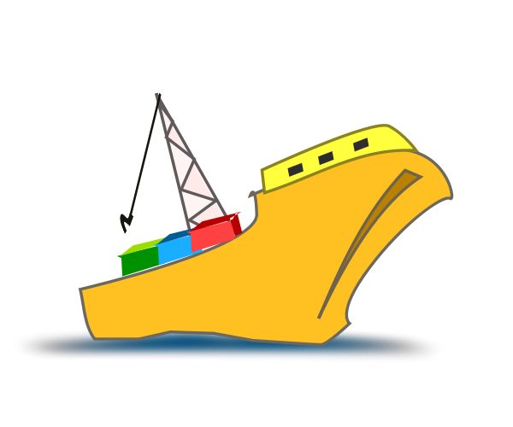



EU ja vapaa liikkuvuus
Avoimet eurooppalaiset sisämarkkinat
Tavoitteena kaupan ja kilpailun esteiden poistaminen
Liikkuvuuden neljä perusvapautta:
Mitä nämä vapaudet mahtavat olla?

Slide 19
EU ja vapaa liikkuvuus
Liikkuvuuden neljä perusvapautta:
Ihmiset
Raha
Tavara
Palvelut

Slide 20
Schengenin sopimus
Solmittiin Luxemburgin ja Saksan rajalla olevassa Schengenin pikkukaupungissa
vuonna 1985
Ei henkilöiden rajatarkastuksia yhteisillä rajoilla
Viranomaisilla on kuitenkin oikeus tarkistaa asiakirjat
Samalla vartiointia EU:n ulkorajoilla vahvistettiin
Videomateriaalia:
Europarlamentin EuroparlTV:n videopätkä Schengenin sopimuksen allekirjoittamisesta:
http://europarltv.europa.eu/fi/player.aspx?pid=f9a17828-abb1-4bcd-9e6e-9e53011b0b08

Slide 21



Schengenin sopimus

Slide 22
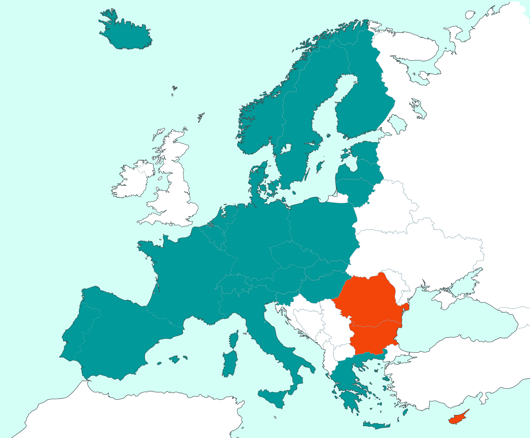

Schengen-valtiot 2012
Schengen-valtioita ovat EU-maat: Alankomaat, Belgia, Espanja, Italia, Itävalta, Kreikka, Latvia, Liechtenstein, Liettua, Luxemburg, Malta, Portugali, Puola, Ranska, Ruotsi, Saksa, Slovakia, Slovenia, Suomi, Tanska, Tšekki, Unkari ja Viro. Lisäksi mukana ovat: Islanti, Norja ja Sveitsi. Tulevia maita ovat Bulgaria, Romania ja Kypros.

Slide 23
Matkustaminen EU:n alueella
Ei rajatarkastuksia
Henkilötodistus pidettävä mukana
Ei viisumia
Ei osto- eikä tuontirajoituksia
Ei yleensä vaadittavia rokotuksia
Eurooppalaisella sairaanhoitokortilla äkillisesti sairastuessa samat terveydenhoitopalvelut käytettävissä kuin maan kansalaisilla
Lemmikkieläimet mukaan EU:n lemmikkipassilla
Onpas helppoa!

Slide 24
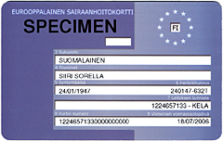
Eurooppalainen sairaanhoitokortti
Äkillisesti sairastuessa samat terveydenhoitopalvelut käytettävissä kuin matkustusmaan kansalaisilla
Ilmaiseksi Kansaneläkelaitokselta, www.kela.fi > Kela-kortti > Eurooppalainen sairaanhoitokortti
Ei korvaa matkavakuutusta
Kansaneläkelaitoksen videoita Eurooppalaisesta sairaanhoitokortista:
www.kela.fi/in/internet/suomi.nsf/NET/020911092822AK?OpenDocument

Slide 25
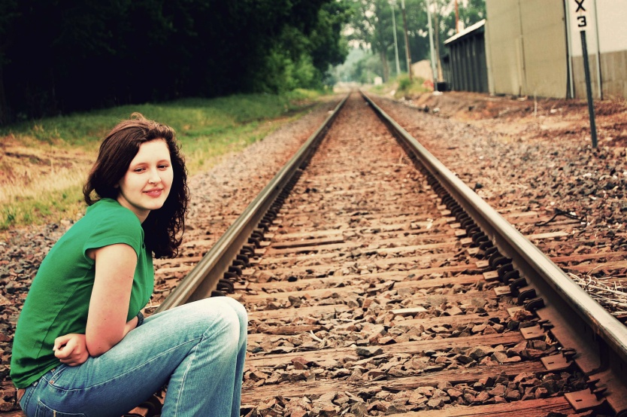
Maalla, merellä, ilmassa
Yli 212 000 kilometriä rataverkkoa
Suomalainen ajokortti kelpaa kaikkialla
”Mentiin aina pari pysäkkiä kerrallaan, noustiin vain katsomaan miltä kylä näytti. Euroopassa maiden rajat vaihtuu tiheään. Kertaakaan meiltä ei kysytty passia. Saattoi vain arvata koska oltiin uudessa maassa”
europa.eu/travel/

Slide 26

Vapaa liikkuvuus ei tarkoita pelkästään matkustamista

Slide 27
Asuminen ja työnteko toisessa EU-maassa
EU-kansalaisella oikeus
  Oleskella ja hakea töitä toisen jäsenmaan alueella
  3 kuukautta pelkällä passilla tai henkilökortilla
  Työskennellä ilman työlupaa toisessa EU-maassa
Ei-töissä olevat (esim. opiskelijat, eläkeläiset) joutuvat todistamaan toimeentulonsa
3 kuukauden jälkeen
Automaattisesti oikeus pysyvään asumislupaan
5 vuoden jälkeen
Videomateriaalia: Eurooppatiedotus, Pelikenttänä EU, Osa 1: Vapaa liikkuvuus, http://www.eurooppatiedotus.fi/public/default.aspx?contentid=130471&nodeid=37842&contentlan=1&culture=fi-FI

Slide 28
EU-maassa oleskelijan oikeudet
Asuinmaassa oleskelevaa EU-kansalaista on kohdeltava kuin oman maan kansalaisia. Esim:
  Oikeus samoihin sosiaalietuuksiin
Eri valtioissa on kuitenkin erilaisia käytänteitä siitä miten, oikeudet ja vapaudet toteutuvat

Slide 29

Opiskelemaan? Eurooppa on avoin!
Oikeus hakea opiskelupaikkaa ja opiskella toisessa EU-maassa

Slide 30

Itsenäisesti tai vaihto-ohjelman kautta
Eurooppalaisia vaihto-ohjelmia:
  Comenius koululaisille
  Erasmus korkeakouluopiskelijoille
  Leonardo da Vinci ammatillisten oppilaitosten opiskelijoille
  Grundtvig aikuisopiskelijoille
  Marie Curie tutkijoille

Slide 31
Comenius
Kansainvälistymismahdollisuuksia oppilaille ja opettajille, esim. peruskouluissa ja lukiossa
Yhteistyötä eurooppalaisten koulujen välillä ja niiden välistä oppilas- ja henkilökuntavaihtoa
Koulut eri maista kokoontuvat yhteisen projektin ympärille. Tarkoituksena on toteuttaa jokin konkreettinen tuote, kuten vaikka kirja tai näyttely
http://www.cimo.fi/ohjelmat/comenius

Slide 32

Pietarsaaren lukion Comenius-hanke
” …olemme oppineet arvostamaan sitä, mitä meillä on, ja toisaalta olemme nähneet hyviä, erilaisia tapoja toimia. Olemme huomanneet monet käsitykset muista kulttuureista pelkiksi ennakkoluuloiksi.”
http://www.muutetaanmaailmaa.blogspot.fi
Kuva: Tiina Yliaho

Slide 33

Miksi lähtisin?

Slide 34
Miksi lähtisin ulkomaille opiskelemaan tai töihin?
Uskomaton kokemus!
Mahdollisuus tutustua uusiin ihmisiin, perinteisiin ja tapoihin
Mahdollisuus päästä vertailemaan näkemyksiään ja kokemuksiaan muun maalaisten kanssa
Kokea jotain, mistä tavalliset turistit eivät pääse osalliseksi
Kehittää kielitaitoa
Monet työnantajat arvostavat kansainvälistä kokemusta

Slide 35
Opiskelijan toimeentulo
Oikeus suomalaiseen opintotukeen
  Tutkintoon tähtäävä, sekä lyhytaikainen opiskelu
Suomen sosiaaliturva käytettävissä vuoden ajan muutosta
  Vuoden jälkeen oikeutta haettava
Jos teet töitä opintojen ohessa, saatat siirtyä asuinmaan sosiaaliturvan piiriin

Slide 36
Linkkejä työntekoon ulkomailla
www.cimo.fi
www.maailmalle.net
www.mol.fi > Kesätöihin ulkomaille
www.nordjobb.org
www.nuorisovaihto.fi

Slide 37
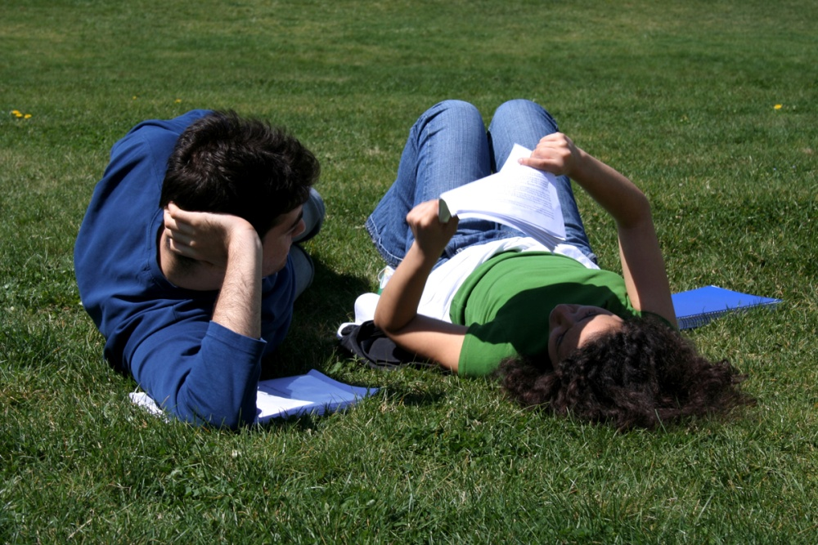
Linkkejä opiskeluun ulkomailla
www.cimo.fi
www.maailmalle.net
www.opintoluotsi.fi/Opiskelu/Ulkomailla_opiskelu
www.kesalukio.fi

Slide 38
Eurooppalaiset liikkeessä

Slide 39
EU:n sisäinen siirtolaisuus
Vuonna 2011 lähes 13 miljoonaa EU-kansalaista asui toisessa EU-maassa
Vuoden 2011 aikana Suomesta muutti pois 12 700 henkilöä. Näistä EU maihin 8 400 henkilöä
  Huomattava osa palaa takaisin

Slide 40

EU-maissa asuvien siirtolaisten kansalaisuus 2011
Näyttää siltä, että suurin osa tulee sittenkin EU:n ulkopuolelta
Eurostat (migr_pop1ctz)

Slide 41
EU-maissa asuvien siirtolaisten kansalaisuudet 2011
Romania
Turkki
Marokko
Puola
Italia
Albania
Portugali
Iso-Britannia
Saksa
Kiina
0
500 000
1 000 000
1 500 000
2 000 000
2 500 000
Eurostat (migr_pop1ctz)

Slide 42

Suomalaiset maastamuuttajat vuonna 2011
Ruotsi 2 750
Muu 6 000
Yhdysvallat 1 000
Iso-Britannia 1 050
Viro 750
Saksa 938
Tilastokeskus, Maahan- ja maastamuuttaneet lähtö- ja määrämaan iän ja sukupuolen mukaan 1987 - 2011

Slide 43
Vuosittain n. 10 000 suomalaista korkeakouluopiskelijaa ulkomaille
Kiina 426
Ruotsi 552
Venäjä 293
Itävalta 316
Yhdysvallat 498
Saksa 975
Espanja 775
Alankomaat 496
Iso-Britannia 670
Ranska 542
Cimo

Slide 44
Suomalaisten ulkomaanmatkat
Ruotsiin 12 %
Venäjälle
5 %
Viroon 30 %
Espanjaan
5 %
Kreikkaan
6 %
Tilastokeskus, suomalaisten matkailu

Slide 45
Tunnetko näitä suomalaisia Euroopassa?
Jussi Jääskeläinen
Jussi Veikkanen
Esa-Pekka Salonen
Liisa Jaakonsaari
Satu Hassi
Teemu Pukki
Kimi Räikkönen

Slide 46

LOPPU
Tämä esitys on osa Siirtolaisuusinstituutin
”Siirtolaisuus Suomessa ja Euroopassa” – opetuspakettia.
Paketin osat ovat:
Siirtolaisuuden historia Suomessa ja Euroopassa
Maahanmuuttajat Euroopassa
Euroopan unioni ja vapaa liikkuvuus
Materiaali on ladattavissa osoitteessa: www.siirtolaisuusinstituutti.fi
Lisätietoa: johtaja, Ismo Söderling,
ismo.soderling@utu.fi, puh. 050-511 3586
”Siirtolaisuus Suomessa ja Euroopassa” -opetuspaketti on saanut Ulkoministeriön valtionavustusta Eurooppa-tiedottamiseen.
© 2012 Olavi Hartonen & Siirtolaisuusinstituutti

